Slide 1

Palveluyksikön omavalvonnan osavuosiraportti 3 kk jakso
Palveluyksikkö:
Teho- ja valvontaosasto
Raportoitava ajanjakso:
1.1.2026-30.6.2026

Slide 2
Omavalvonnan osavuosiraportti 6 kk jakso
Palveluyksikkö:
Teho-ja valvontaosasto
Raportoitava ajanjakso:
1.1.2026-30.6.2026
Lyhenteet: NPS (Net Promoter Score); Suositteluindeksi (asiakkaat ja henkilöstö) NSS: (Net Safety Score) Henkilöstön turvallisuusindeksi (henkilöstön kokemus organisaation turvallisuudesta) Haipro: Haitta- ja vaaratapatumien sekä epäkohdan ja eäkohdan uhkan ilmoitusjärjestelmä, nimetön Spro: Epäkohdan tai epäkohdan uhan ilmoitusjärjestelmä, nimellinen PosiPro: Onnistumisten ilmoittamiseen tarkoitettu osio QWL: QWL-kysely on henkilöstökysely, joka tuottaa viidentoista kohdennetun ja validoidun kysymysten avulla työelämän laadun indeksin, eli QWL-indeksin.

Slide 3
Omavalvonnan toteutumisen seuranta ja arviointi
Omavalvontasuunnitelmassa kuvatun toiminnan toteutumisen havainnot ja toteutetut kehittämistoimenpiteet:

Slide 4
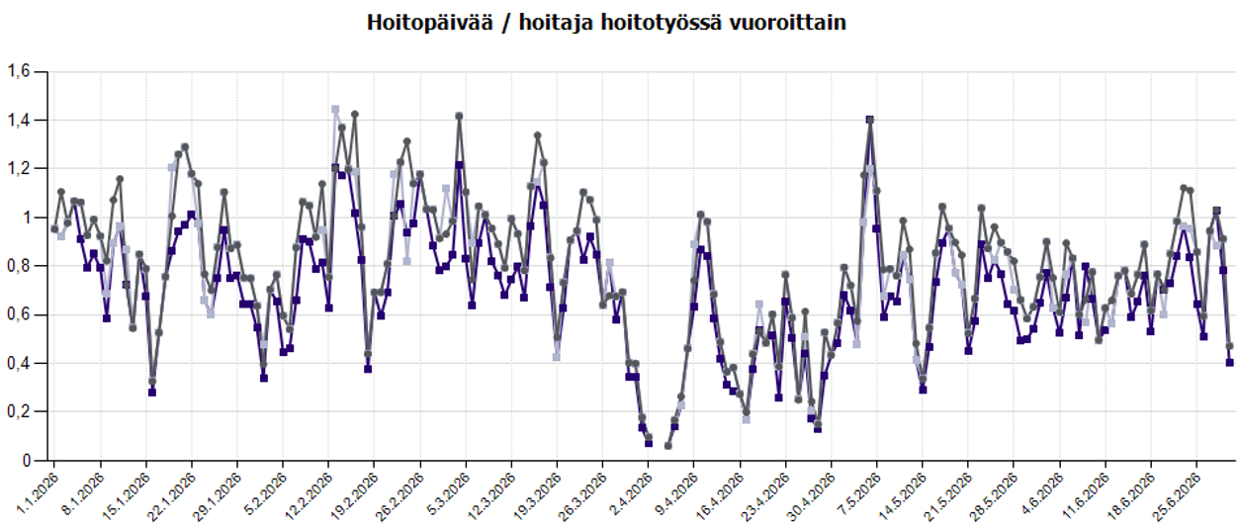
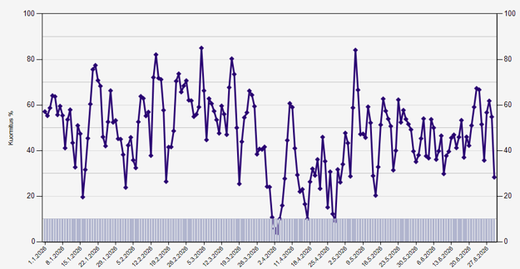
Palvelujen saatavuus ja jatkuvuus
Palvelut kuntoon
Hoitoon/palveluun pääsy, jonot/ odotusaika vs. tavoiteaika Hoitojaksot tehohoito 128 kpl Hoitojaksot muu luokka396 kpl Hoitopäivää/hoitaja Kuormitusaste Lakisääteinen hoitoon/palveluun pääsy/palvelutarpeen arviointi Potilaat tulevat Teho- ja valvontaosastolle lääkärin arvioiman hoidon tarpeellisuuden mukaan, joko päivystyksellisesti tai suunnitelmallisesti (esim. leikkauksen jälkeiseen hoitoon) | Toiminnan keskeiset tunnusluvut/suoritteet808080kplk MET-tehtävät: MET 170 kpl, elvytystehtävät 10kpl 3, tehohoidon jälkeiset seurantakäynnit osastolla 15 kpl Toimintakulut -1 971 706, ( muutos -5,8% edelliseen vuoteen ) Jatkuvuus Teho- ja valvontaosastolla 10 paikkaa on riittänyt potilaiden hoitoon | Korjaavat toimenpiteet Teho- ja valvontahoidon tunnuslukuja tarkastellaan kuukausittain ja tarvittaessa kehitetään toimintaa riskienhallinnan, tiedolla johtamisen ja jatkuvan oppimisen keinoin

Slide 5
Asiakaskokemus 1)
Asukasta varten
Qpro-järjestelmä kaaviokuva väittämistä raportoitavalta ajanjaksolta ja vertailu edellisen vuoden vastaavaan ajanjaksoon
1.1.-30.6.2026
1.1.-30.6.2025
Palautteiden määrä 25 kpl

Slide 6
Asiakaskokemus 2)
Asiakkaiden suositteluhalukkuus, NPS Kuinka todennäköisesti suosittelisit saamaasi palvelua läheisellesi? asteikko 1-10, suositteluindeksi välillä –100-100 Ka 9,4, suosittelu indeksi 76 11 kpl 10 (n17) 3 kpl 9 (n17) 2 kpl 8 (n17) 1 kpl 6 (n17) | Positiiviset havainnot: Hyvä palvelu ja hoito, kokonaisvaltainen hoito, ystävällinen huolehtiminen, tehokas toiminta,
Palautteiden perusteella toteutetut kehittämistoimenpiteet: Osastokokouksessa mietitty kehittämistä | Kehitettävää: Tiedon välittäminen omaisille

Slide 7
Asiakkaiden raportoima turvallisuustieto
Asiakkaiden tekemät vaaratapahtumailmoitukset (HaiPro) % osuus, kaikista ilmoituksista 0 kpl | Palautteiden perusteella toteutetut kehittämistoimenpiteet:
Yhteydenotot potilas- ja sosiaaliasiavastaavaan, määrä -ei tiedossa
Kantelut ja muistutukset, määrä - ei tiedossa

Slide 8
Henkilöstön raportoima turvallisuustieto (1)
Epäkohta- ja vaaratapahtumailmoitukset Haipro/Spro -järjestelmästä Määrä 24 Käsittelyaika alle 2 viikkoa, henkilöstö kanssa käsittely 1xkuukaudessa Vakavien vaaratapahtumien % osuus kaikista vaaratapahtumailmoituksista 0% | Tapahtuminen luonne Tapahtui potilaalle Tapahtumatyyppi Kolme yleisintä 1.Muuhun hoitoon ja/tai seurantaan liittyvä 36% 2.Lääke- ja nestehoitoon, varjo- tai merkkiaineeseen liittyvä 32% 3.Tiedonkulkuun, tiedonhallintaan liittyvä 20% | Korjaavat toimenpiteet: Käsihuuhdehavaintopäivät jatkuvat, tietoisuuden lisääminen tulosten pohjalta. Painehaava seuranta 1x kk jatkuu. Haiprot käydään läpi yhteisesti osastokokouksessa kuukausittain ja virheistä oppiminen. Aseptisen työskentelytavan vahvistaminen, ohjeiden kertaaminen. Elvytyskoulutusten järjestäminen suunnitellusti ja toteutuksen seuranta. Kehityskeskustelujen toteutuvat 100%

Slide 9
Henkilöstö 1)
Henkilöstön kanssa
Henkilöstömäärä Henkilöstö: 38 Vakinaiset: Avoimet /täyttämättömät vakanssit:0kpl | Henkilöstömitoitus/ henkilöstön riittävyys Tarkastetaan vuoro kohtaisesti, autonominen ja toimintalähtöinen vuoro- suunnittelu käytössä | Työturvallisuus ilmoituksia Haipro-järjestelmän kautta 4 kpl Ilmoitusten määrä ja luonne Tyyppi 2 kpl putoaminen, kaatuminen, kompastuminen, liukastuminen 1 kpl Pisto, viilto, hankauma, leikkautuminen 1 kpl Uhka tai väkivalta Henkilöstön rokotekattavuus Otetut influenssarokotteet suhteessa tavoitteeseen (100% henkilöstöstä) 71%
Henkilöstön turvallisuusindeksi (NSS) /tavoite Minulla olisi turvallinen olo, jos olisin yksikössäni asiakkaana tai potilaana, asteikko 1-5. Turvallisuusindeksi välillä -100-100 Ei tiedossa | Sairauspoissaolot 18,34 pv/hlö (viimeisen12 kuukauden aikana)

Slide 10
Henkilöstö 2)
QWL-indeksi ja vastaus % | NPS (suositeltavuusindeksi) Asteikko 1-10, suositteluindeksi välillä -100-100 76 | Työhyvinvointia, työturvallisuutta ja osaamisen kehittämistä edistävät toimenpiteet: Perehdytys käynnissä suunnitelman mukaisesti. Esimieskompassi ohjaa keskustelut poissaolojen mukaan. (Varhaisen puuttumisen malli ohjaa toimintaa) Henkilökunnan osaamista edistävät organisaation sisäiset ja ulkoiset koulutukset, osaston omat sisäiset koulutukset sekä oppiportin koulutukset. Elvytyskoulutuksiin osallistunut 57% hoitajista ja Tietosuoja- ja tietoturvakoulutukiin 83% . Kehityskeskustelut toteutuneet 100%:sti. Tyhy- päiväsuunnitelmat laadittu. Osaamisen kehittämisen suunnitelma laadittu.
Onnistumiset PosiPro -ilmoitusten määrä 7kpl | Täydennyskoulutuspäivät (pv/tt) 0,25 pv/tt (1,86h)

Slide 11


